Slide 1
МБДОУ детский сад комбинированного вида №3 «Ручеёк»
ИТОГОВЫЙ ПЕДАГОГИЧЕСКИЙ СОВЕТ
ТЕМА:
«Итоги воспитательно-образовательной работы за
2012-2013 учебный год»

Slide 2
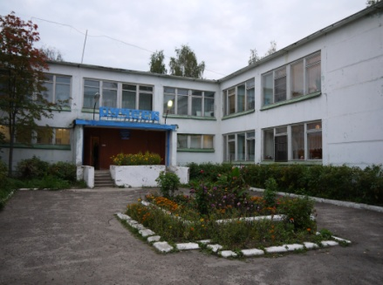
Вот и подошел к концу учебный год.
Я предлагаю сегодня посмотреть журнал, и перелистывая его страницы, вспомнить, что же у нас произошло интересного в этом году.

Slide 3
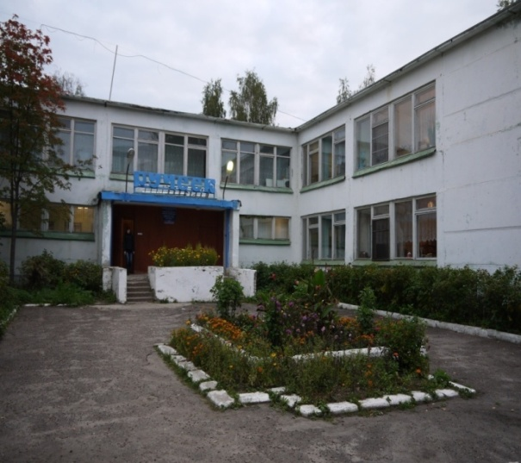
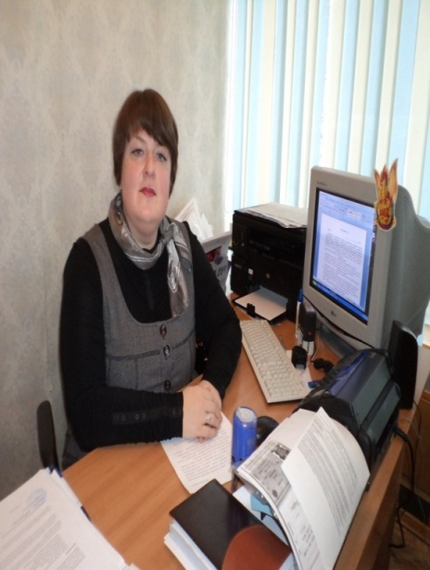
Детский сад наш – это дом, Как живется в доме том?
Анализ работы ДОУ за
2012-2013 учебный год
заведующего Е.Ю.Агафоновой

Slide 4
Все ж воспитательный процесс Имел нешуточный прогресс.
Аналитическая справка старшего воспитателя М.А.Сергеевой на тему:
«Анализ выполнения годового плана за 2012-2013 учебный год»

Slide 5
Результаты выполнения годового плана ДОУ
Форма работы с коллективом | По плану ДОУ | Прове -дено
Педагогические советы | 5 | 6
Семинары | 2 | 2
Мастер-классы | 1 | 1
Консультации | 4 | 4
Открытые просмотры | 4 | 4

Slide 6
Педагогические советы
№ | Тема педагогического совета | Дата проведения
1 | Установочный | 29.08.2012г.
2 | «Анализ работы над содержанием предметно – пространственной среды, обеспечивающей реализацию основной образовательной программы ДОУ в соответствии с федеральными государственными требованиями» | 29.11.2012г.
3 | «О курсах повышения квалификации педагогов ДОУ, об утверждении представлений на педагогических работников для прохождения процедуры аттестации» | 10.01.2013г.
4 | «Анализ использования проектной деятельности по реализации образовательных областей «Физическая культура», «Здоровье», «Безопасность». | 19.02.2013г.
5 | «Анализ работы над повышением профессиональной компетентности педагогов через самореализацию». | 04.04.2013г.
6 | Итоговый | 29.05.2013г.

Slide 7
Семинары, мастер-классы
№ | Семинары-практикумы |  | № | Мастер-класс
1 | «Инновационный подход к организации предметно-пространственной среды ДОУ в контексте ФГТ» | 23.10. 2012г. | 1 | «Использование игр и игровых пособий в сенсорном развитии детей раннего возраста» (октябрь)
2 | «Воспитатель - личность в развитии детей дошкольного возраста» | 21.03. 2013г.

Slide 8
Консультации
№ | Тема консультации | Дата проведения | Отмет -ка о проведе-нии
1 | « Комплексирование предметно-пространственной среды детского сада и семьи». | 25.10.2012 | +
2 | «Предметная и игровая среда для творческого развития ребёнка». | Ноябрь 2012 | +
3 | «Содержание работы с детьми дошкольного возраста по реализации образовательной области «Здоровье», «Физическая культура». | 31.01.2013 | +
4 | «Портфолио воспитателя глазами самого воспитателя». | 23.04.2013 | +

Slide 9
Открытые просмотры
№ | Темы просмотров | Дата проведения
1 | Использование зоны художественного творчества для всестороннего развития детей дошкольного возраста в самостоятельной деятельности. Группа №3 – С.Г.Можаева | 20.11.2012г.
2 | Использование предметно-пространственной среды (познавательная зона) для развития исследовательской , опытнической деятельности. Группа №2 – Л.Н.Страхова | 21.11.2012г.
3 | Использование оборудования, пособий зоны физического развития для самостоятельной двигательной активности детей дошкольного возраста. Группа №10 – Г.В.Самарская | 22.11.2012г.
4 | 1 открытый просмотр был показан на район ( на городском методическом объединении по физическому развитию детей инструктором по физкультуре Ю.Д. Лепешовой. ) | 15.11.2012г.

Slide 10
Профессиональное развитие педагогов
 | 2012-2013гг
Аттестационная категория | Высшая категория- 1 чел- 3% 1кв.категория- 9 педагогов - 30% 2 кв.кат.- 9чел.- 30% СЗД – 3 чел- 10% не имеют -8чел- 27%
Курсы повышения квалификации | 14 человек 47 %
Курсы профессиональной переподготовки | 5 человек 17%
Публикации в СМИ, на Интернет-сайтах | 7 человек – 23%

Slide 11
Без психологов , друзья
В жизни нам никак нельзя!
Отчёт о результатах работы за
2012-2013 учебный год педагога-психолога Г.А.Васильевой

Slide 12
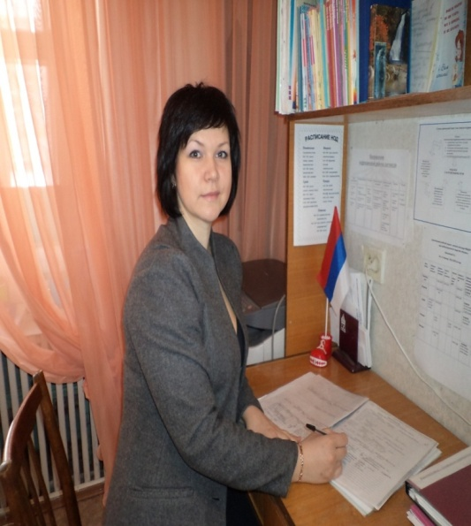
Ни у кого сомнений нет, Как в жизни важен логопед.
Анализ итогов работы за
2012-2013 учебный год учителя-логопеда
Е. С. Крошкиной.

Slide 13
Дети, как всегда водилось, Очень любят рисовать.
Отчёт по выполнению годового плана за 2012-2013 учебный год воспитателя по изобразительной деятельности Г.В.Волковой

Slide 14
Мы давно уразумели, Что здравый дух в здоровом теле.
Отчёт о результатах работы за
2012-2013 учебный год инструктора по физической культуре Ю.Д.Лепешовой

Slide 15
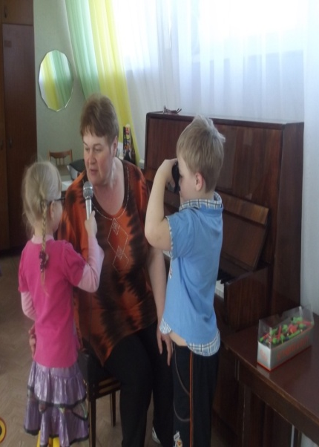
Сколько песен с вами было спето! Сколько праздников вы с нами провели!
Анализ итогов работы за
2012-2013 учебный год музыкального руководителя О.Г.Болбиной

Slide 16
"Фа" от "соль" не отличаем, Дан не каждому талант, Но нас это не смущает, В садике есть музыкант.
Анализ итогов работы за
2012-2013 учебный год музыкального руководителя Т.В.Маслихиной

